Slide 1

基于Torch平台的神经网络压缩
研究与应用
我们毕业啦
其实是答辩的标题地方
SY1506116 付 强 SY1606113 陈伟民
SY1606323 李恬霖 SY1606411 曹 进
2017.04.21

Slide 2

汇报概述
需求评审
组间评审
课堂评审
项目计划
实验八：工作量估计与统计分析

Slide 3
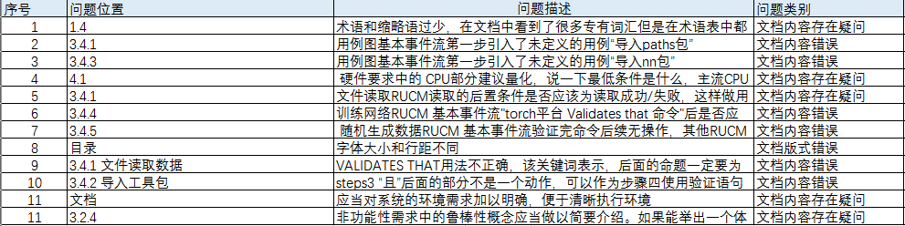
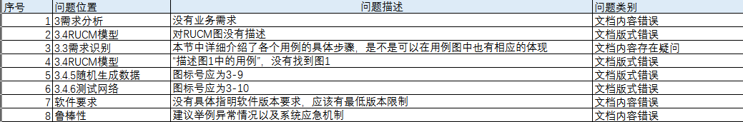
需求评审
A组和B组对我们进行的组间评审
RUCM图的规范性与完整性
运行环境需求
文档格式

Slide 4
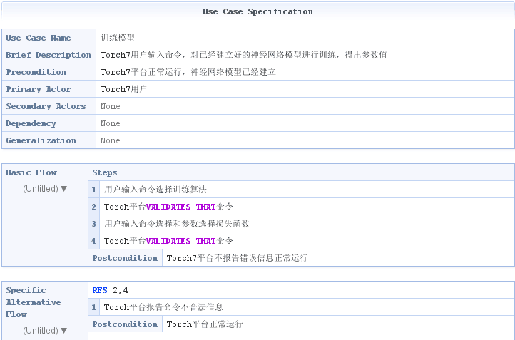
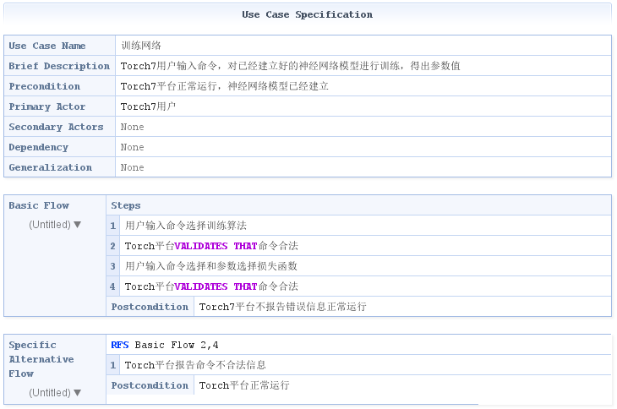
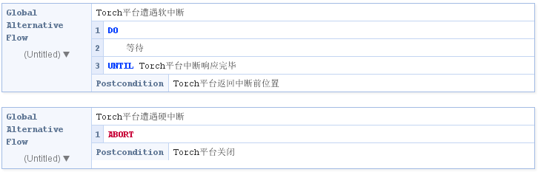
需求评审
RUCM图的规范性与完整性
Notes:
“”

Slide 5
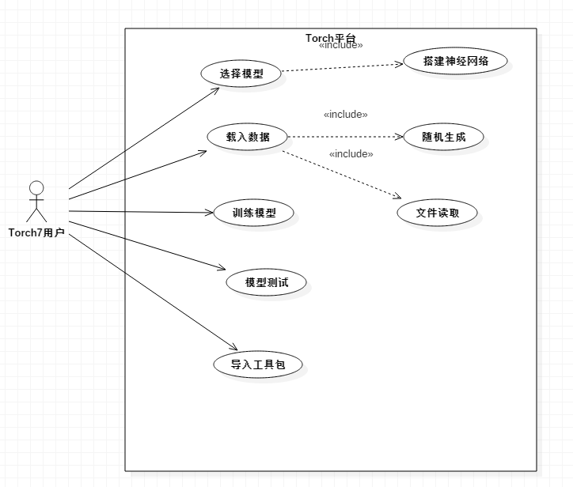
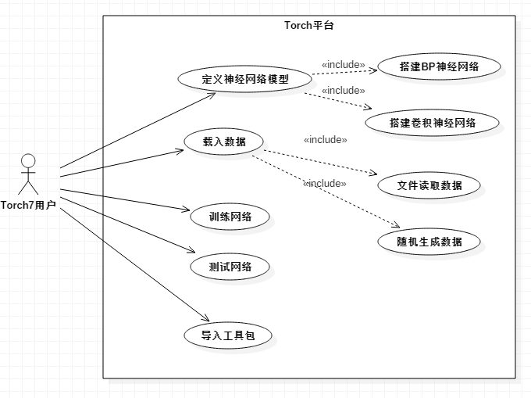
需求评审
用例图修改：体现业务需求
角色1（初步应用）：搭建BP神经网络
角色2（进阶应用）：搭建卷积神经网络

Slide 6
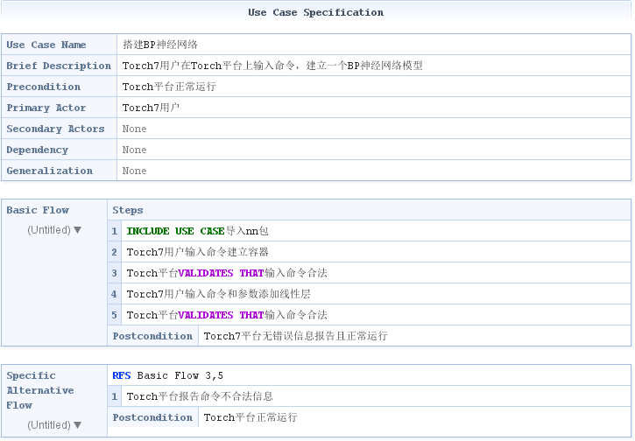
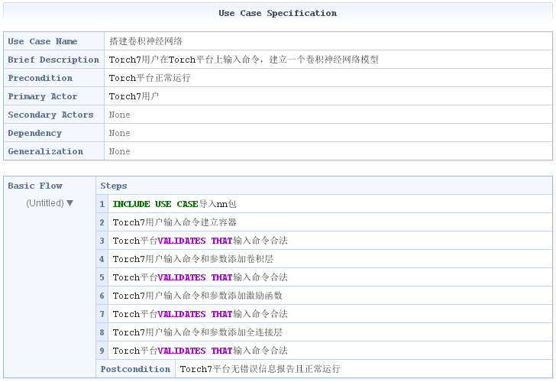
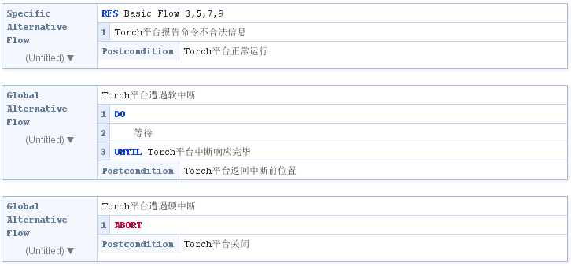
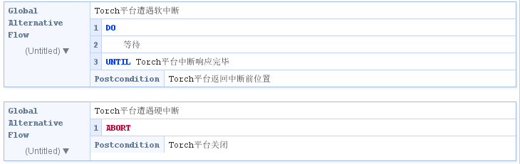
需求评审
增加业务需求RUCM

Slide 7
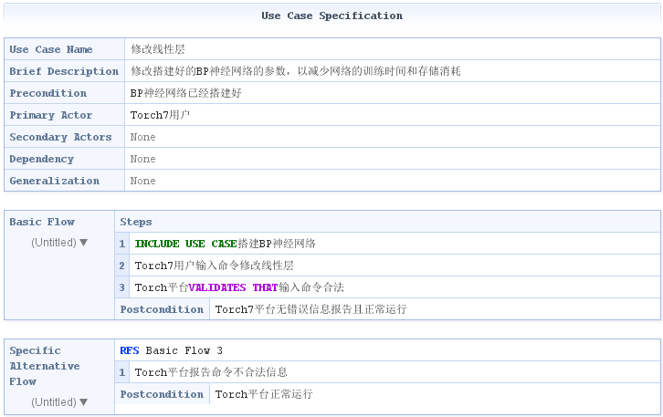
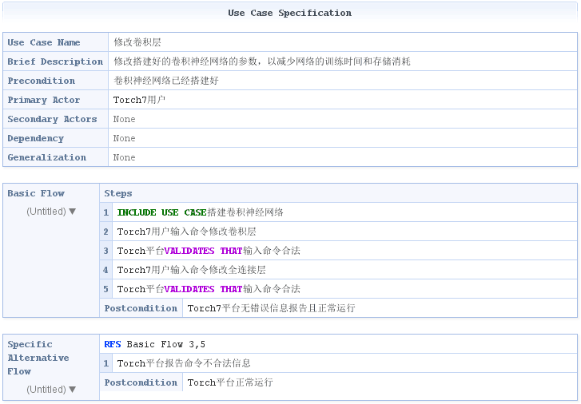
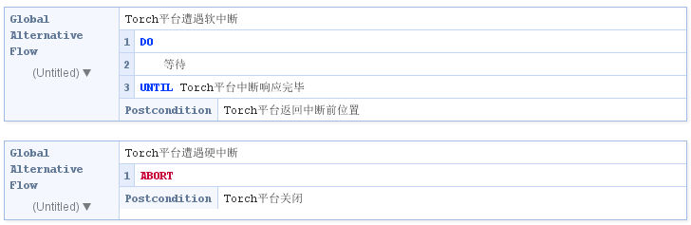
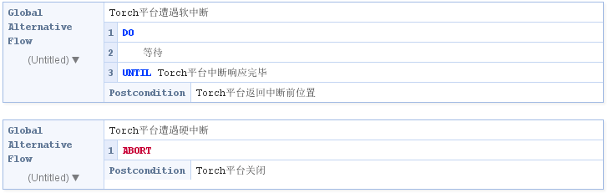
需求评审
增加扩展需求RUCM：压缩神经网络
修改线性层
修改卷积层

Slide 8
项目计划
实验一、实验二：确定所选项目的需求，包括功能需求和非功能需求，并根据项目需求编写软件需求规格说明书和需求分析报告；组内、组间对软件需求规格说明书进行评审，进一步调整对项目需求的理解。
实验三：对软件功能进行扩展，对软件产品进行改进
9：算法研究，layer修改方案设计
10-11：编码完成修改，一周一个layer
实验四、实验五：对软件需求和软件扩展功能进行测试
12：针对需求，完成测试分析报告
13-14：测试评审
15：展示测试结果
实验六：制定项目的研究计划
实验七：对项目的版本进行管理
实验八：工作量估计与统计分析

Slide 9
Q&A
谢谢！
Notes:
“”

